Slide 1
ИССЛЕДОВАНИЕ МЕТОДОВ МОДЕЛИРОВАНИЯ ПРИНЯТИЯ РЕШЕНИЙ НА ПРИМЕРЕ БОТОВ В КОМПЬЮТЕРНОЙ ИГРЕ
Выполнил: приходько евгений владимирович
Руководитель: доцент, к.т.н., пак вадим геннадьевич

Slide 2
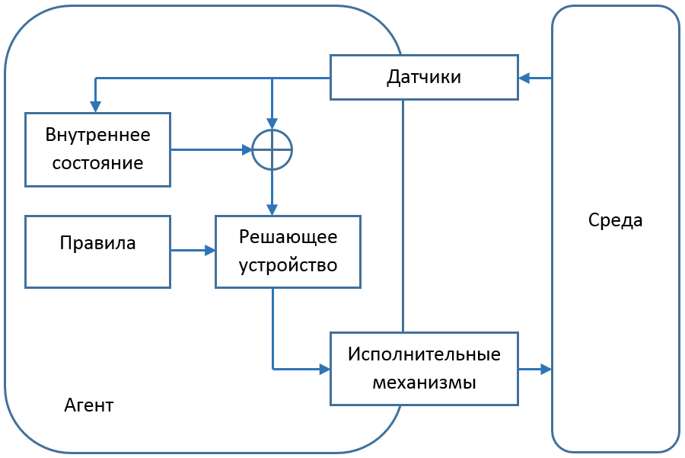
Принятие решений, интеллектуальные агенты
Системы, принимающие решения:
Распознавание образов
Распознавание голоса
Экспертные системы
Промышленные контроллеры
Системы «Умный дом»
Робототехника
Игровые боты
…

Slide 3
Актуальность и научный интерес работы
Интеллектуальные системы широко распространены и активно развиваются
В открытом доступе нет материалов, сравнивающих различные методы и алгоритмы принятия решений, используемых в интеллектуальных системах
Сравнивать методы необходимо на примере конкретной задачи
Задача, рассматриваемая в данной работе: выбор архитектуры для ботов в компьютерной игре
Индустрия видеоигр – наукоемкая область, быстро развивающаяся как в коммерческом плане, так и в плане технологий

Slide 4
Цель и задачи
Цель работы: исследование методов моделирования принятия решений на примере ботов в компьютерной игре.
Задачи:
рассмотреть и реализовать общие компоненты для управления агентами (датчики и исполнительные механизмы);
рассмотреть существующие методы и алгоритмы принятия решений;
реализовать игровых ботов, использующих рассмотренные алгоритмы;
сравнить полученные реализации по различным критериям;
сделать выводы об эффективности различных методов и алгоритмов для моделирования процесса принятия решений.

Slide 5
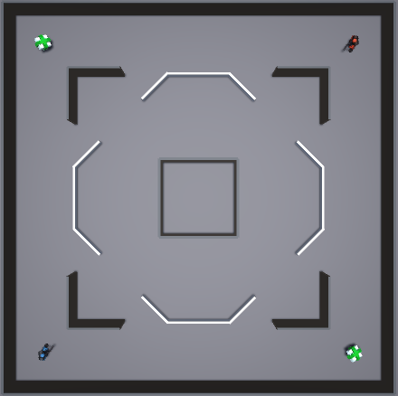
Платформа для исследования методов и алгоритмов принятия решений
Компьютерная игра
Жанр: Topdown shooter
Классификация:
Симметричная
С нулевой суммой
С неполной информацией
Правила:
У каждого агента 100 очков здоровья. Выстрелы уменьшают очки здоровья на 10. Если очков здоровья <= 0, агент считается проигравшим
За стенами не видно противника
Укрытия блокируют половину выстрелов, если стрелок не стоит близко к нему
В углах расположены аптечки, восстанавливающие очки здоровья

Slide 6
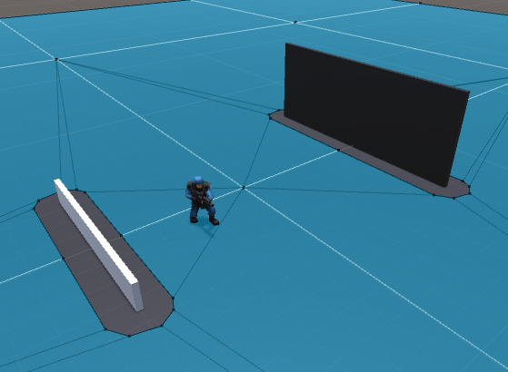
Общие компоненты для управления агентом
Движение и стрельба

Slide 7
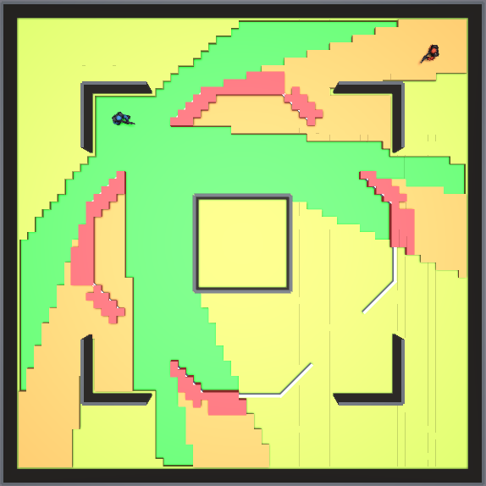
Общие компоненты для управления агентом
Анализ местности

Slide 8
Конечные автоматы
Определения, примеры использования
Реализация агента
Выводы

Slide 9
Деревья поведения
Определения, примеры использования
Реализация агента
Выводы

Slide 10
Нечеткая логика
Определения, примеры использования
Реализация агента
Выводы

Slide 11
Нейронные сети
Определения, примеры использования
Реализация агента
Выводы

Slide 12
Сравнение агентов
Игра ботов друг против друга
Сбор данных в базу данных, под управлением СУБД SQLite
Обработка данных с помощью SQL
Основные критерии сравнения
Процент побед/поражений/ничьих
Среднее время принятия решения
Дополнительные критерии сравнения
Количество нанесенного и полученного урона
Взята ли аптечка

Slide 13
Сравнение агентов (основные критерии)

Slide 14
Сравнение агентов (дополнительные критерии)

Slide 15
Результаты
Реализованы общие компоненты для управления агентом.
Рассмотрены конечные автоматы и реализован агент, основанный на них. Определены состояния автомата и переходы между ними.
Рассмотрены деревья поведения и реализован агент, основанный на них. Определены узлы дерева и его структура.
Рассмотрена нечеткая логика и реализован агент, основанный на ней. Определены входные и выходные переменные, сформулированы правила вывода.
Рассмотрены нейронные сети и реализован агент, основанный на них. Выбрана оптимальная архитектура нейронной сети.
Проведены испытания агентов (игра ботов друг против друга) и собрана статистика.
Собранные данные проанализированы и на их основе произведено сравнение методов и алгоритмов принятия решений.

